Slide 1
转正答辩 XBD软件部
姓名：马翔
经理：石立峰
导师：陶金晶
答辩时间：2020.11.2
Notes:
目录：
自我介绍
工作学习成果
自身的不足与改进
未来规划

Slide 2
转正流程
员工在系统中
发起转正流程
员工的导师组织
并主持转正答辩会
员工自述答辩报告
员工的导师
把结果告知员工
员工的导师组织
收集评委意见，形成
结论，上报HR
评委提问
评委组成（员工导师邀请）
2B：部门总监、小组经理、其他组经理、导师、跨领域/跨部门合作伙伴(2-3人)
3级：部门总监、小组经理、HRBP、导师、跨领域/跨部门合作伙伴(2-3人,XPM角色优先）
注意：转正表格提前打印好，表头部分提前填好，并体现答辩职级

Slide 3
目 录
CONTENTS
01
个人简介
02
收获
03
不足及改进
04
工作规划

Slide 4


个人简介
姓名：马翔
职级：T1B
部门：XBD软件部
岗位：应用软件开发
学历：硕士
毕业院校：江南大学
入职时间：2020.7.9
工龄：萌新
爱好：健身、吃
Notes:
首先是简单的个人介绍，所在的部门是XBD软件部门的应用开发一组。目前的职级是T1B，岗位是应用软件开发工程师，也是刚从学校毕业进入职场的老萌新了。平时的爱好大家也都知道的是健身，然后还喜欢尝试各种美食。

Slide 5
一、工作岗位及职责
对岗位与职责的理解（谈谈你对岗位职责、岗位价值及对标要求的理解，以及完成岗位各项工作及表现高绩效，需要哪些特质、技能、知识）

Slide 6
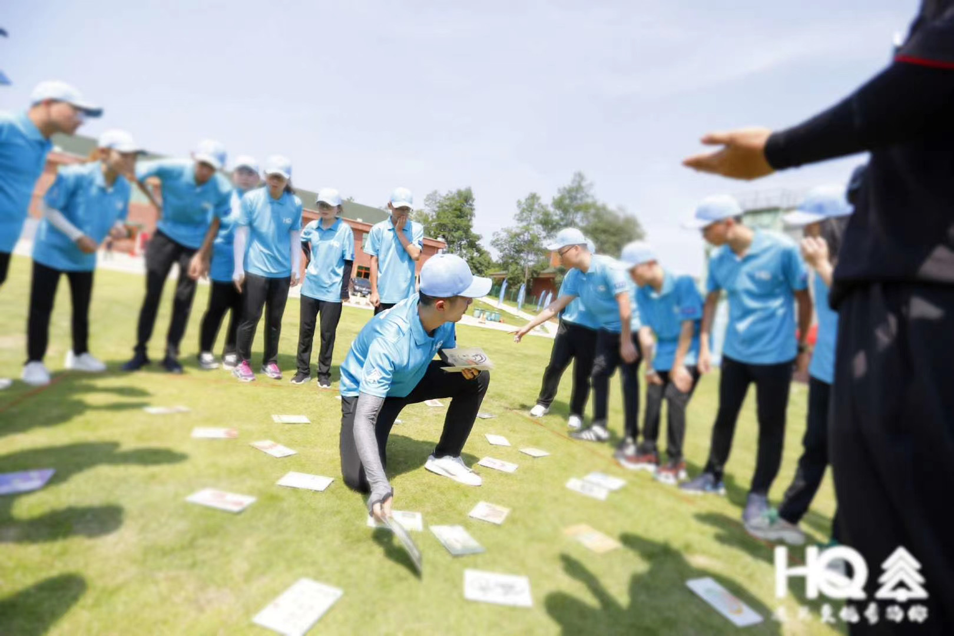
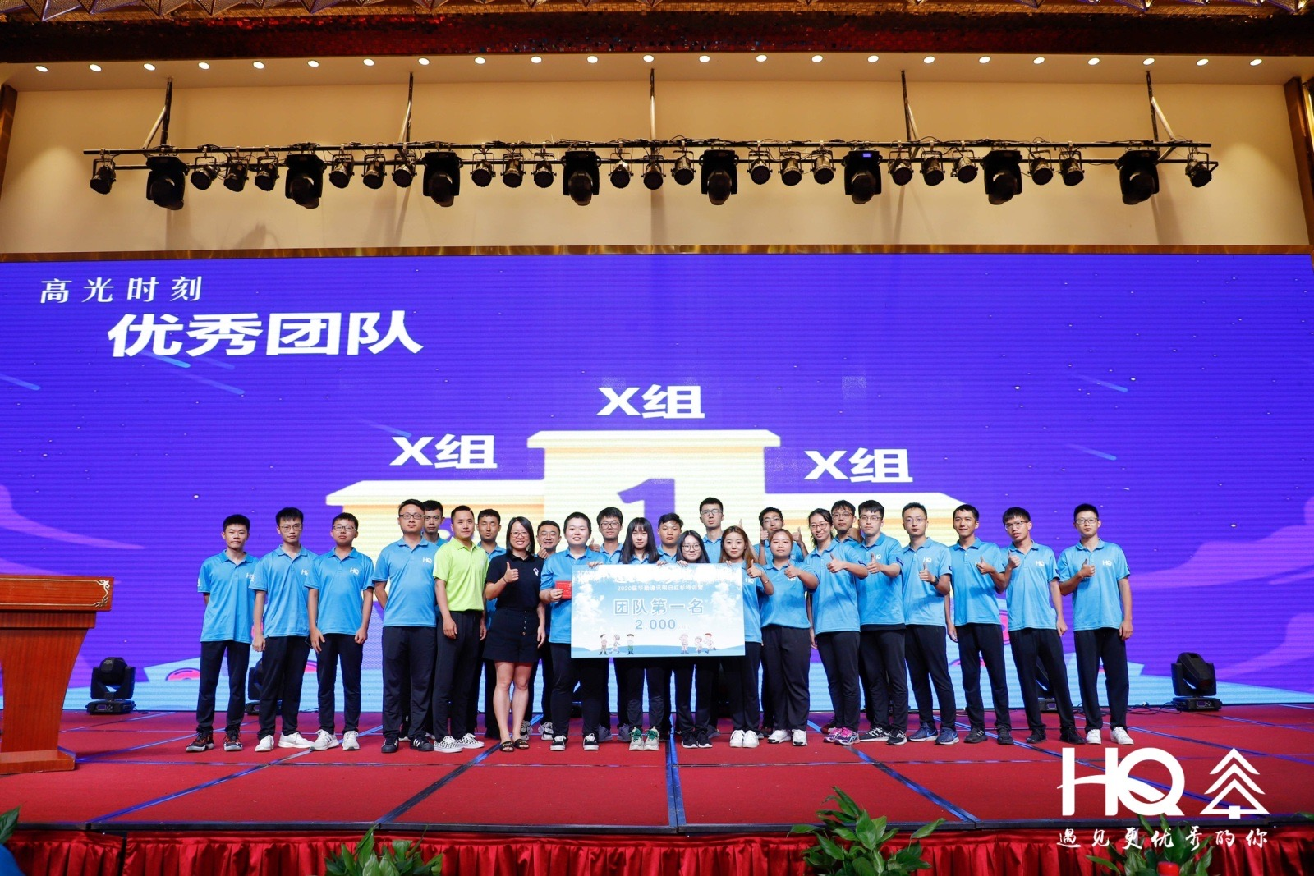
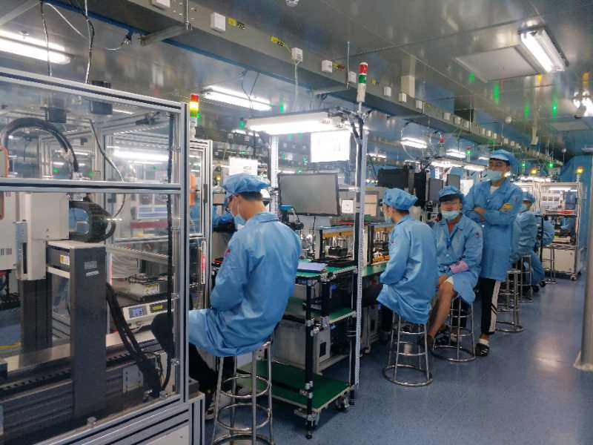
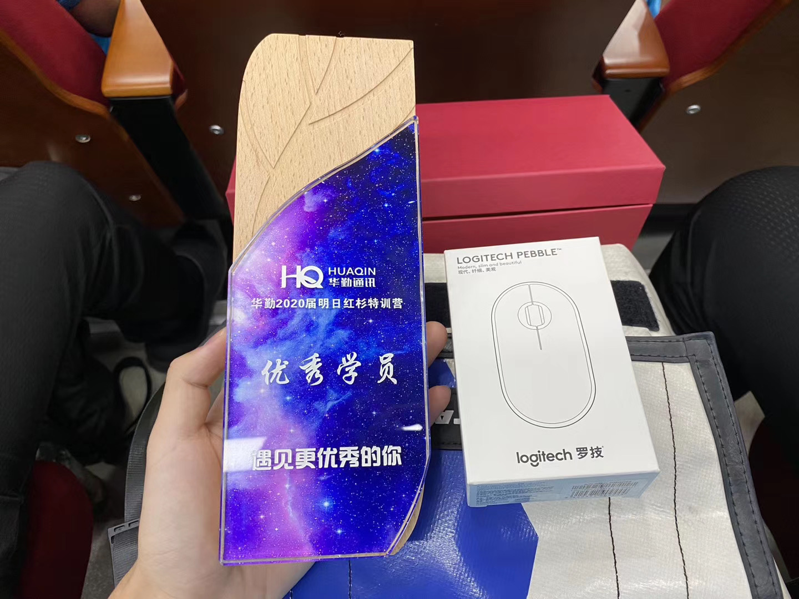

Slide 7
JAN.
MAR.
CLICK HERE TO ADD YOUR TEXT.
CLICK HERE TO ADD YOUR TEXT.
FEB.
APR.
CLICK HERE TO ADD YOUR TEXT.
CLICK HERE TO ADD YOUR TEXT.

Slide 8
二、试用期工作总结
1.试用期的收获和不足 请梳理试用期3个月的工作，总结有哪些方面的收获和提升？工作中还有哪些做的不到位或需加强的？
Notes:
学习的内容：
安卓的基本知识
安卓源码的架构通过裁剪系统应用
雅迪的launcher demo开发
对原生的Launcher的分析
预研LED灯

Slide 9
二、试用期工作总结
2.后续的改进计划 请梳理试用期3个月的工作情况，针对工作中做的不到位，或能力需加强的，通过怎样的方式和途径进行改进，以及需要经理、总监、部门做哪些支持，整理出改进计划。

Slide 10
三、试用期体会
1.对小组/部门的认知和建议 请谈谈对小组/部门在管理、工作流程、氛围、文化等方面的感受，可选择最喜欢和最不习惯的3个方面来表达。也可以参照前一家公司做的好的地方，对小组/部门提出你的意见和建议。

Slide 11
评委提问
Q & A
提问答疑

